Slide 1




Group Name
Môn học thuyết trình
Thành viên trong nhóm
Tên
Tên
Tên
Tên

Slide 2



Thành viên trong nhóm
Tên
Tên
Tên
Tên
Group Name
Môn học thuyết trình
Môn học:
Vi Điều Khiển
Chủ đề: Thiết kế mạch đo nhịp tim dùng PIC16F887
Nhóm 2
Group Name
Giáo viên môn học

Slide 3
Group Name
Môn học thuyết trình
Môn học
Thành viên trong nhóm
thuyết trình
Nguyễn Hoàng Chương
20200014
Võ Thị Thúy Vy
20200118
Võ Thị Thanh Thanh Huyền
20200224
Chủ đề thuyết trình
Ghi chú nội dung thuyết trình
Phan Nguyễn Trà Giang
20200182
Nguyễn Thanh Minh
20200265
Mai Hữu Tuân
20200112
Nguyễn Nguyên Tuân
20200113
Lê Thị Ngọc Hân
20200183
Nguyễn Ngọc Phú
20200307
Giáo viên: Trần Tuấn Kiệt
Group Name

Slide 4
Môn học
thuyết trình
Chủ đề thuyết trình
Group Name
Ghi chú nội dung thuyết trình
Môn học thuyết trình
Nội dung 2
Nhóm 2
- Sơ đồ khối
Nội dung 3
Lưu đồ giải thuật
- Code
Nội dung 4
Bảng thiết bị
Ưu, nhược điểm
- Định hướng phát triển
Nội dung 1
Tìm hiểu nhịp tim
Phương pháp
- Sơ đồ khối
Group Name

Slide 5
Môn học
thuyết trình
Chủ đề thuyết trình
Ghi chú nội dung thuyết trình
Nội dung thuyết trình
Group Name
Nội dung 1
Nội dung 3
Nội dung 4
Nội dung 2

Slide 6
Nội dung thuyết trình
Nội dung 1
Nội dung 3
Nội dung 4
Nội dung 2

Slide 7
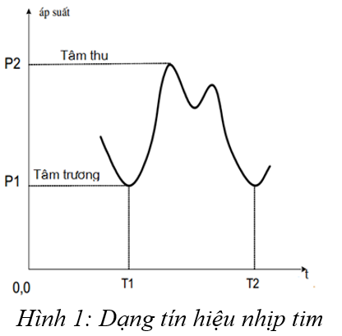
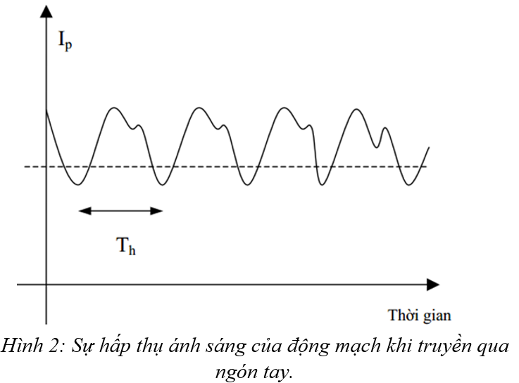
Nội dung thuyết trình
Nội dung 1
Tìm hiểu nhịp tim, phương pháp, sơ đồ khối
Tìm hiểu về nhịp tim:
Phương pháp đo nhịp tim:
Nội dung 3
Nội dung 4
Nội dung 2
Ghi chú nội dung 4
Ghi chú nội dung 3
Ghi chú nội dung 2

Slide 8
Nội dung thuyết trình
Nội dung 1
Nội dung 3
Nội dung 4
Nội dung 2

Slide 9
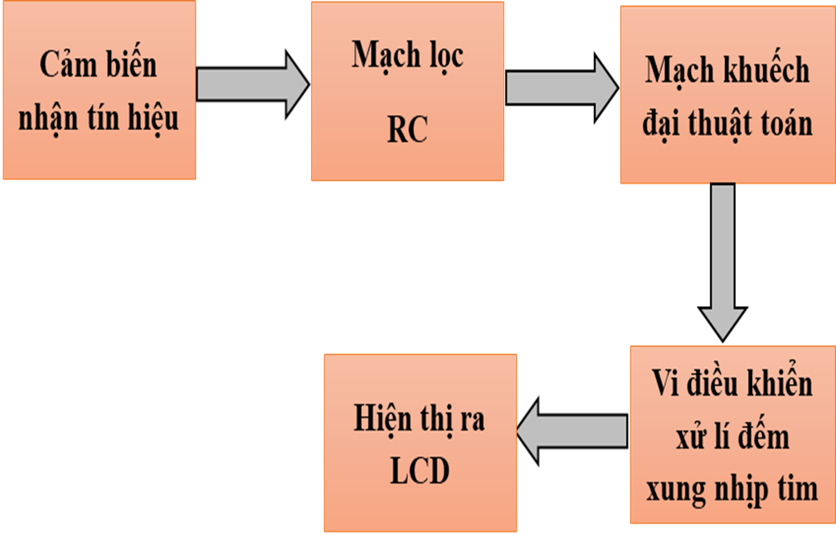
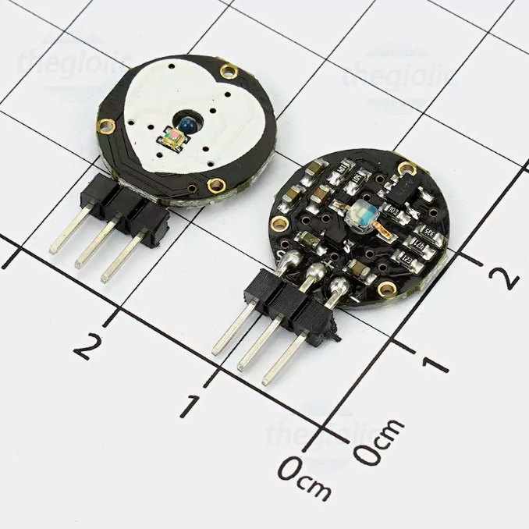
Nội dung thuyết trình
Nội dung 2 : Sơ đồ khối
Nội dung 1
Nội dung 3
Nội dung 4
Ghi chú nội dung 3
Ghi chú nội dung 4
Ghi chú nội dung 1
Cấu tạo cảm biến: Thông số kỹ thuật
Nguồn 3 - 5V
Dòng tiêu thụ: < 4mA
Ngõ ra: Analog.
Độ dài dây: 61cm (24 inch).
Đường kính cảm biến: 1.6 cm (0.625 inch)

Slide 10
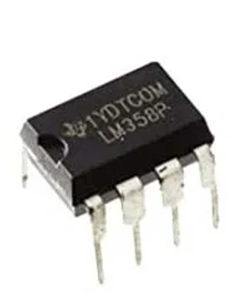
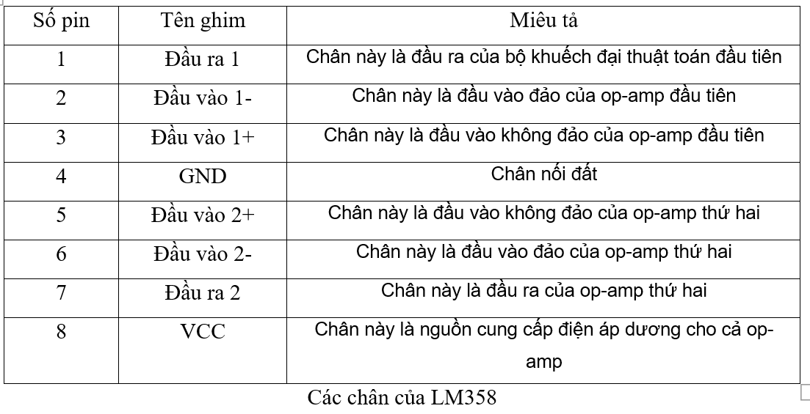
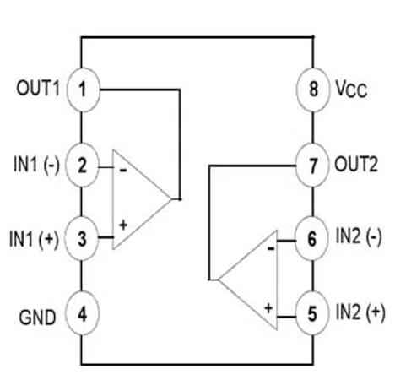
Nội dung thuyết trình
Nội dung 2 : Sơ đồ khối
* LM358:
LM358 là một ứng dụng linh hoạt, nó có thể được sử dụng như bộ so sánh để so sánh các tín hiệu khác nhau, khuếch đại tín hiệu từ nhiều bộ chuyển đổi hoặc cảm biến đến các khối khuếch đại dc hoặc bất kỳ chức năng op-amp nào.
Nội dung 1
Nội dung 3
Nội dung 4
Ghi chú nội dung 3
Ghi chú nội dung 4
Ghi chú nội dung 1
Sơ đồ chân

Slide 11
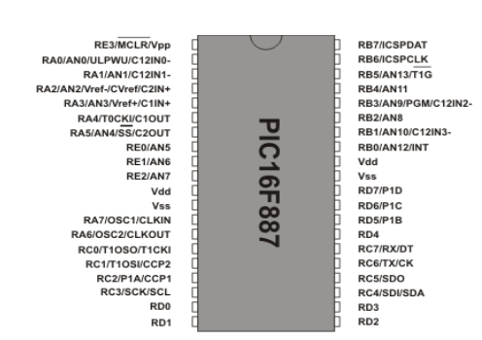
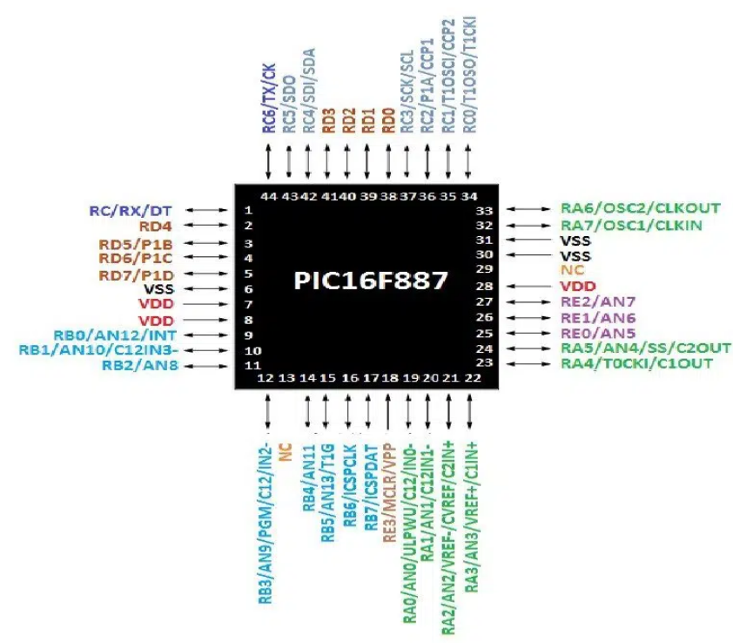
Nội dung thuyết trình
Nội dung 2 : Sơ đồ khối
*PIC16F887:
PIC16F887 là một chíp vi điều khiển được sản xuất bởi hãng Microchip thuộc họ Pic.Pic16F887 là một bộ vi điểu khiển 8 bit dựa trên kiến trúc RISC bộ nhớ chương trình 8KB ISP flash có thể ghi xóa hàng nghìn lần, 256B EEPROM, một bộ nhớ RAM vô cùng lớn trong thế giới vi xử lý 8 bit (368B SRAM).
Nội dung 1
Nội dung 3
Nội dung 4
Ghi chú nội dung 3
Ghi chú nội dung 4
Ghi chú nội dung 1
Sơ đồ chân package DIP 40 chân
Sơ đồ cho package QFN và TQFP 44 chân

Slide 12
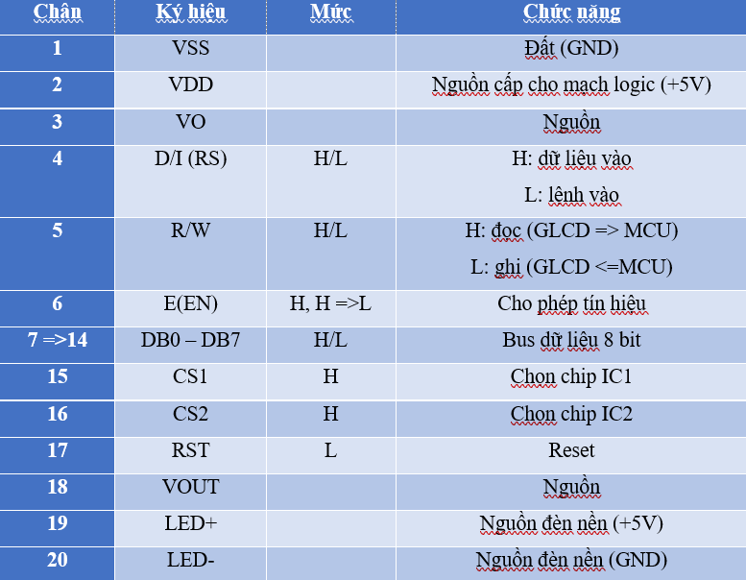
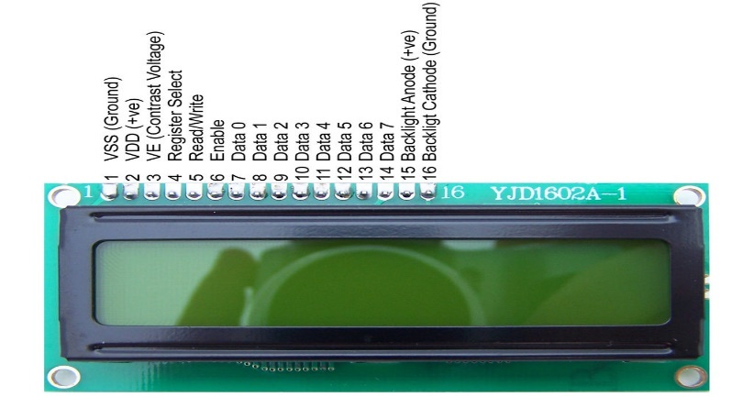
Nội dung thuyết trình
Nội dung 2 : Sơ đồ khối
*LCD:
1.Thiết bị hiển thị LCD (Liquid Crystal Display) được sử dụng trong rất nhiều các ứng dụng của VĐK. LCD có rất nhiều ưu điểm so với các dạng hiển thị khác: Nó có khả năng hiển thị kí tự đa dạng, trực quan (chữ, số và kí tự đồ họa), dễ dàng đưa vào mạch ứng dụng theo nhiều giao thức giao tiếp khác nhau, tốn rất ít tài nguyên hệ thống và giá thành rẽ …
Nội dung 1
Nội dung 3
Nội dung 4
Ghi chú nội dung 3
Ghi chú nội dung 4
Ghi chú nội dung 1
LCD 16x2
2. Chức năng của LCD:

Slide 13

Group Name
Nội dung thuyết trình
Nội dung 1
Nội dung 3
Nội dung 4
Nội dung 2
Ghi chú nội dung 3

Slide 14
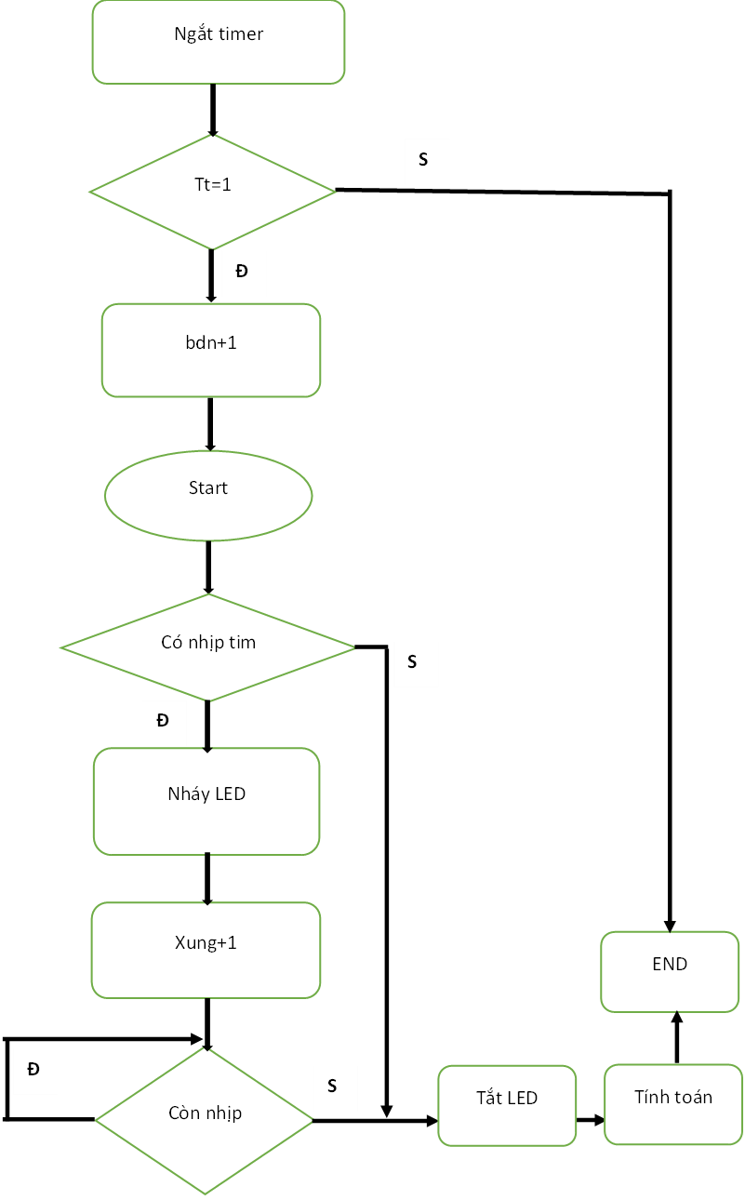
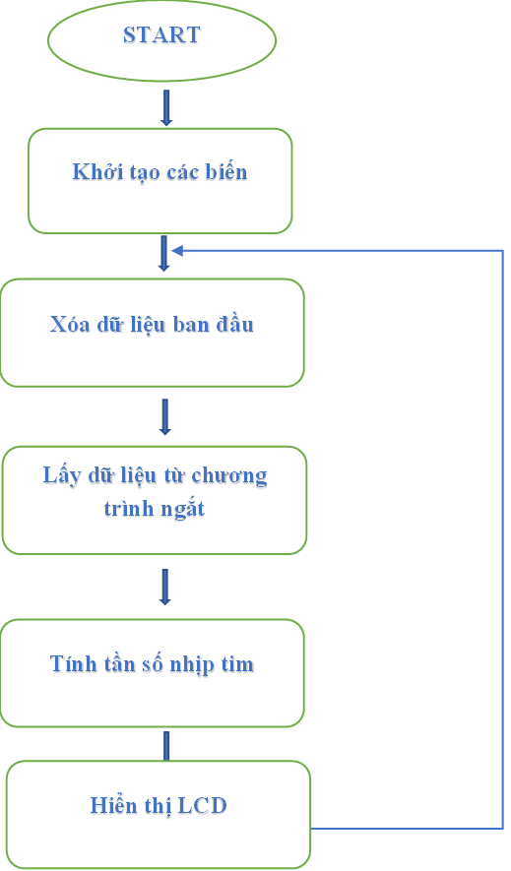
Nội dung thuyết trình
Nội dung 3: Lưu đồ giải thuật và code
Nhóm 2
1. Lưu đồ giải thuật đếm nhịp tim:
2. Lưu đồ giải thuật chương trình:
Nội dung 1
Nội dung 4
Nội dung 2
Ghi chú nội dung 4
Ghi chú nội dung 1
Ghi chú nội dung 2

Slide 15
Group Name
Nội dung thuyết trình
Nội dung 1
Nội dung 3
Nội dung 4
Nội dung 2
Ghi chú nội dung 3

Slide 16
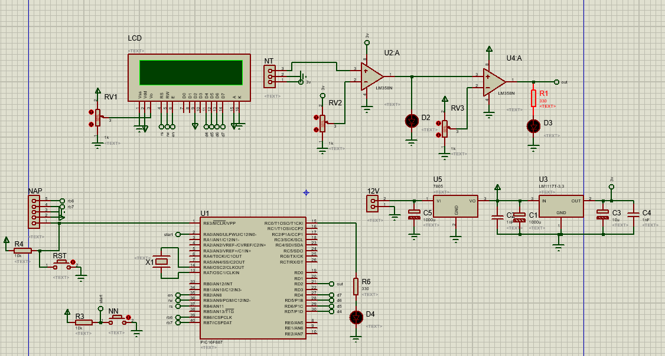
Nội dung thuyết trình
Nội dung 4
Nhóm 2
Nội dung 1
Nội dung 3
Nội dung 2
Ghi chú nội dung 3
Ghi chú nội dung 1
Ghi chú nội dung 2
Ghi chú nội dung 3
Mô phỏng bằng proteus
Nội dung 4
Nội dung 4
Nội dung 4
Nội dung 4
Nội dung 4
Nội dung 4
Nội dung 4
Nội dung 4
Nội dung 4
Nội dung 4
Nội dung 4
Nội dung 4
Nội dung 4
Nội dung 4
Nội dung 4
Nội dung 4
Nội dung 4
Nội dung 4
Nội dung 4
Nội dung 4

Slide 17

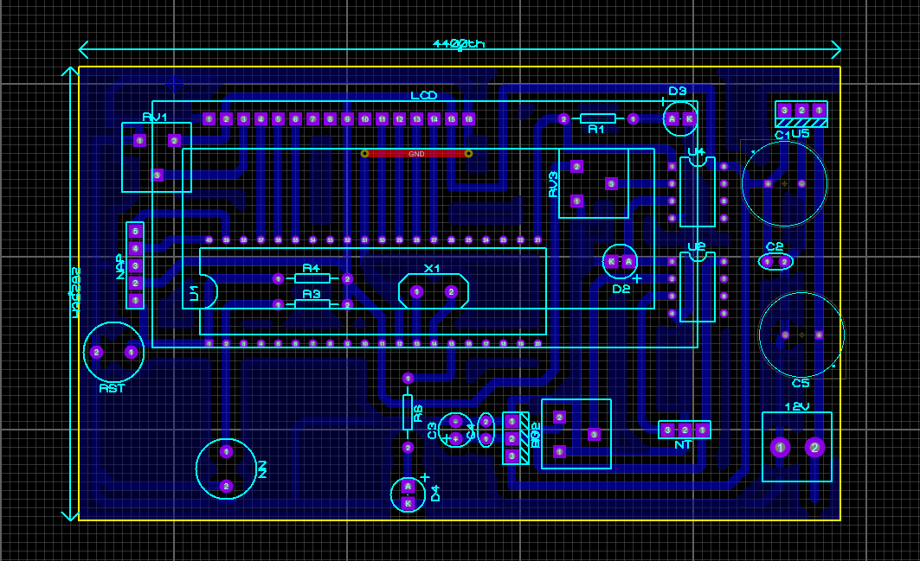
Nội dung thuyết trình
Nội dung 4
Nhóm 2
Nội dung 1
Nội dung 3
Nội dung 2
Ghi chú nội dung 3
Ghi chú nội dung 1
Ghi chú nội dung 2
Ghi chú nội dung 3
Mạch in
Nội dung 4
Nội dung 4
Nội dung 4
Nội dung 4
Nội dung 4
Nội dung 4
Nội dung 4
Nội dung 4
Nội dung 4
Nội dung 4
Nội dung 4
Nội dung 4
Nội dung 4
Nội dung 4
Nội dung 4
Nội dung 4
Nội dung 4
Nội dung 4
Nội dung 4
Nội dung 4

Slide 18


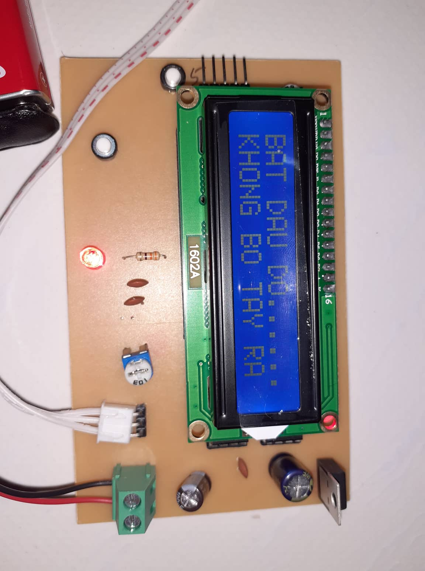
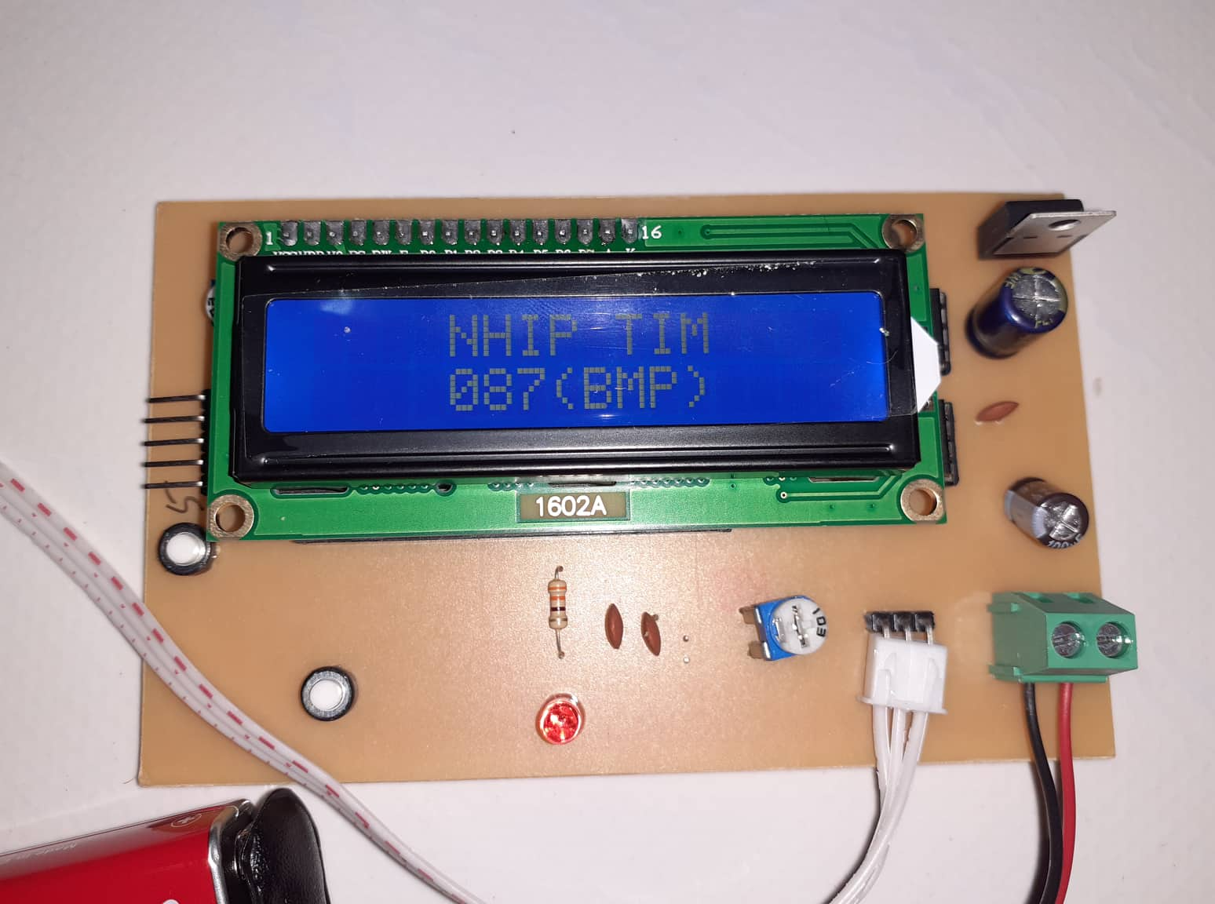


Nội dung thuyết trình
Nội dung 4
Nhóm 2
Nội dung 1
Nội dung 3
Nội dung 2
Ghi chú nội dung 3
Ghi chú nội dung 1
Ghi chú nội dung 2
Ghi chú nội dung 3
Mạch thực tế
Nội dung 4
Nội dung 4
Nội dung 4
Nội dung 4
Nội dung 4
Nội dung 4
Nội dung 4
Nội dung 4
Nội dung 4
Nội dung 4
Nội dung 4
Nội dung 4
Nội dung 4
Nội dung 4
Nội dung 4
Nội dung 4
Nội dung 4
Nội dung 4
Nội dung 4
Nội dung 4

Slide 19
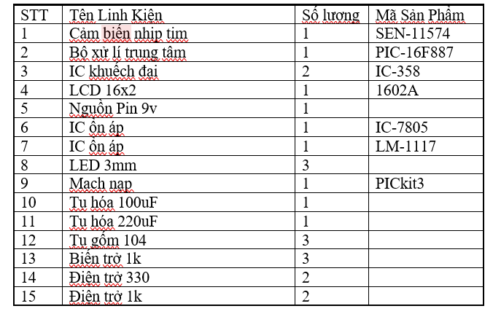
Nội dung thuyết trình
Nội dung 4
Group Name
Bảng thiết bị:
Nội dung 1
Nội dung 3
Nội dung 2
Ghi chú nội dung 3
Ghi chú nội dung 1
Ghi chú nội dung 2
Ghi chú nội dung 3
Nội dung 4
Nội dung 4
Nội dung 4
Nội dung 4
Nội dung 4
Nội dung 4
Nội dung 4
Nội dung 4
Nội dung 4
Nội dung 4
Nội dung 4
Nội dung 4
Nội dung 4
Nội dung 4
Nội dung 4
Nội dung 4
Nội dung 4
Nội dung 4
Nội dung 4
Nội dung 4

Slide 20
Nội dung thuyết trình
Nội dung 4
Group Name
Ưu, nhược điểm:
Ưu điểm:
Hệ thống dễ sử dụng, dễ thao tác.
LCD hiển thị trực quan dễ theo dõi
Gọn nhẹ, có thể sửa chửa thay đổi nếu nần thiết.
Hoạt động tương đối ổn định.
Giá thành rẻ.
Đảm bảo được mục đích cơ bản như liên tục kiểm tra chỉ số nhịp tim.
Nhược điểm:
Độ chính xác thấp.
Dễ hư hỏng, tính chắn chắn không cao.
Chưa có giao diện riêng và chưa thể kết nối với thiết bị di động.
Kich thước lớn không thể mạng theo bên mình.
Chỉ ở mức là mô hình đồ án nên chưa được tối ưu về kích thước cũng như các chức năng.
Thời gian chờ lấy mẫu lâu
Nội dung 1
Nội dung 3
Nội dung 2
Ghi chú nội dung 3
Ghi chú nội dung 1
Ghi chú nội dung 2
Ghi chú nội dung 3

Slide 21
Nội dung thuyết trình
Group Name
Nội dung 4
Định hướng phát triển:
+ Mặc dù còn nhiều hạn chế nhưng có thể áp dụng vào việc theo dõi nhịp tim cho người cao tuổi ( người già sống ở xa ), bệnh nhân nhập viện điều trị lâu ngày,....Chúng ta có thể thay đổi nó theo tùy sở thích như: đeo tay hoặc thay đổi kích thước của thiết bị để phù hợp với nhu cầu của người sử dụng.
+ Dựa vào 2 yếu tố tiên quyết trên, nhất định mô hình thiết bị này sẽ có định hướng phát triển lâu dài và được mọi người yêu thích vì nó có tính ứng dụng thực tế cao.Để phát triển từ mô hình đo thành thiết bị đo đòi hỏi cần rất nhiều công sức, các lần thử nghiệm, nâng cấp, thay thế. Phần mềm trong tương lai có chức năng chẩn đoán dựa trên các thông số đo được để hỗ trợ cho người sử dụng ra quyết định cuối cùng. Mô hình có thể được thiết kế nhỏ gọn hơn nhờ sử dụng các VĐK nhỏ hơn nhưng vẫn đảm bảo các tiêu chuẩn. Khi kết hợp với kỹ thuật layout và chống nhiễu tốt thì mô hình có thể được chế tạo nhỏ gọn hơn hiện nay rất nhiều.
Nội dung 1
Nội dung 3
Nội dung 2
Ghi chú nội dung 3
Ghi chú nội dung 1
Ghi chú nội dung 2
Ghi chú nội dung 3

Slide 22
Nội dung 4
Nội dung 4
Nội dung 4
Nội dung 4
Nội dung 4
Nội dung 4
Nội dung 4
Nội dung 4
Nội dung 4
Nội dung 4
Nội dung 4
Nội dung 4
Nội dung 4
Nội dung 4
Nội dung 4
Nội dung 4
Nội dung 4
Nội dung 4
Nội dung 4
Nội dung 4
Group Name
Nội dung thuyết trình
Nội dung 1
Nội dung 3
Nội dung 4
Nội dung 2
Ghi chú nội dung 3

Slide 23


Nội dung 4
Nội dung 4
Nội dung 4
Nội dung 4
Nội dung 4
Nội dung 4
Nội dung 4
Nội dung 4
Nội dung 4
Nội dung 4
Nội dung 4
Nội dung 4
Nội dung 4
Nội dung 4
Nội dung 4
Nội dung 4
Nội dung 4
Nội dung 4
Nội dung 4
Nội dung 4
Nội dung thuyết trình
Group Name
Nội dung 3
XIN CẢM ƠN THẦY VÀ CÁC BẠN ĐÃ LẮNG NGHE PHÂN THUYẾT TRÌNH CỦA NHÓM 2
Nội dung 1
Nội dung 4
Nội dung 2
Ghi chú nội dung 3
Tổng Kết
Video tài liệu

